Slide 1
Анаэробная инфекция. Хирургическое лечение
ФГБОУ ВО «Курский государственный медицинский университет» Минздрава России
Кафедра хирургических болезней ИНО
ОБУЗ "Курская ОМКБ
Отделение гнойной хирургии

Slide 2
Хирургическая инфекция
в современных условиях является не только клинической, но и общебиологической и социальной проблемой.
Среди всех хирургических больных раневая инфекция встречается у 35%-45%, а число послеоперационных гнойных инфекций может достигать 39%.

Slide 3
Анаэробная инфекция
Первые письменные упоминания об АИ можно найти в трудах Гиппократа, выдающихся хирургов прошлого, таких как А. Паре, Н.И. Пирогов и др.

Slide 4
Анаэробная инфекция
Не все случаи АИ этиологически связаны с открытыми повреждениями. В 35 % наблюдений АИ возникает после операций на тонкой и толстой кишках, желчных путях, мочевыводящем тракте, при криминальных абортах.
Случаи спонтанного развития АИ часто наблюдаются при глубоких изменениях в сосудах при атеросклерозе и сахарном диабете.

Slide 5
Анаэробная инфекция
Анаэробы в организме человека составляют основу микрофлоры кишечника.
Главное место обитания анаэробов в человеке – пищеварительный тракт, где вообще нет стерильных отделов.

Slide 6
Факторы развития анаэробной инфекции
Важный фактор, способствующий развитию АИ – нарушение оксигенации тканей, что обычно возникает при глубоких раневых каналах, плохом сообщении раневой полости с внешней средой, ранении магистральных сосудов и длительном наложении кровоостанавливающего жгута на конечность, а также у пациентов с хронической артериальной недостаточностью.

Slide 7
Факторы развития анаэробной инфекции
Благоприятным фоном для инфекции служит наличие большой массы размозженных и ушибленных тканей, а также наличие факторов, снижающих общую сопротивляемость (иммунитет) организма.

Slide 8
Классические возбудители анаэробной клостридиальной инфекции
Clostridium perfringens
Clostridium histolyticum
Clostridium oedematicum
Clostridium septicum
Clostridium novyi

Slide 9
Цитологическая картина при клостридиальной инфекции

Slide 10
Факторы заражения клостридиальной анаэробной инфекцией
Во внешней среде клостридии широко распространены в основном в почве, где они находятся в виде спор. Могут проникать в организм человека через повреждения кожных покровов – раны, ссадины, царапины, а также через ЖКТ.
В организме человека клостридия перфрингенс также обитает преимущественно в просвете кишечной трубки, может являться причиной развития псевдомембранозных колитов, с соответствующей клинической картиной и тяжелыми системными расстройствами.
70 – 98% анаэробной раневой инфекции (вне зависимости от локализации процесса) являются именно эндогенной.

Slide 11
Патогенез развития раневой клостридиальной анаэробной инфекции
Клостридии выделяют сложные экзотоксины коллоидной структуры, состоящие из нескольких фракций.
Благодаря им развиваются газообразование и отек, которые способствуют быстрому распространению по сосудисто-нервным пучкам, вызывает тромбоз вен, артерий и МЦР.
Продолжительность инкубационного периода анаэробной инфекции составляет от нескольких часов до 2-3 недель, при этом чем он короче, тем тяжелее течение и менее благоприятен прогноз.

Slide 12
Патоморфологические формы поражения клостридиальной анаэробной инфекции:
Клостридиальный миозит
Клостридиальный целлюлит
Поражение отдельных органов, систем (желчный пузырь, матка, анаэробный перитонит, сепсис)
Смешанная форма

Slide 13
Классификация по глубине поражения анаэробной инфекции:
1 уровень – поражение собственной кожи
(Str. pyogenes)
2 уровень – поражение подкожной клетчатки
(St. aureus, Str. Pyogenes)
3 уровень – поражение поверхностной фасции
(смешанная: St. aureus, E. coli, Pr. Mirabilis, Ps. Aeruginosa, Enteribacter, анаэробная флора)
4 уровень – поражение мышц и глубоких структур
(смешанная: B. fragilis, clostridium spp., St. aureus и др.)

Slide 14
Клиническая картина при АИ
Для острой АИ характерен выраженный некротический процесс в тканях, массивный отек и газообразование.
Основными клиническими проявлениями анаэробной инфекции являются развитие выраженного отека, чувства распирания тканей, сильные боли в ране и конечности, флегмоны, появление в тканях газа, образующегося в процессе жизнедеятельности клостридиальных агентов.

Slide 15
Клиническая картина при АИ
Обращает на себя внимание контраст между сильными болевыми ощущениями в ране и отсутствие выраженных гнойно-воспалительных проявлений в ней.
Отек, флегмона и некроз быстро прогрессируют на фоне едва уловимых эритематозных изменений на коже.
Уровень инфекционно-токсического процесса всегда «опережает» местные клинические проявления.

Slide 16
Признаками нарастающего отека являются:
лоснящаяся кожа пораженного участка
врезание наложенных ранее швов
лигатура, завязанная для контроля вокруг пораженного сегмента конечности – быстро и глубоко врезается в ткани («симптом лигатуры»)
А.В. Мельникова 1952г.

Slide 17
Клиническая картина при АИ
На коже четко обозначается рисунок подкожных вен, образуются фликтены (пузыри, наполненные мутной жидкостью, содержащие клостридии).
Сама рана имеет «сухой» вид, отечные мышцы серого цвета, не сокращаются, появляется характерный запах разложения.

Slide 18
Клиническая картина при АИ
Газ, образующийся в процессе жизнедеятельности клостридий, распространяется вдоль мышечных волокон в пределах пораженного сегмента и на начальных этапах обнаруживается только с помощью Rg и УЗИ.
На снимках можно увидеть симптом Краузе — скопление газа между мышцами, часто в форме «ёлочки».
Скопление газа в подкожной клетчатке клинически распознается на основании положительного синдрома крепитации («хруст снега»)

Slide 19
Клиническая картина при АИ
В общесоматическом плане отмечается выраженный прогрессирующий системный инфекционно-токсический процесс, характеризующийся нарушением сознания (угнетение или эйфория), может чередоваться периодами тревожности и возбуждения.
Картина прогрессирующей полиорганной недостаточности (преимущественно почечной, сердечно-сосудистой, расстройств МЦР),

Slide 20
Диагностика
Лабораторная
УЗИ
Rg-графия
МСКТ/МРТ мягких тканей
Диагностическая пункция: «слепая» и под УЗИ (наличие гноя – «антимаркёр» АИ)
Бактериоскопия аспирата и мазков отпечатков (в т.ч. интраоперационно).
Рутинное бак. исследование с акцентом на анаэробную микрофлору

Slide 21
Диагностика
К экстренным диагностическим мероприятиям при анаэробной инфекции относятся:
1. бактериоскопия мазков из раны
2. экспресс – биопсия мышц
3. газовая хроматография (крови и раневого отделяемого)

Slide 22
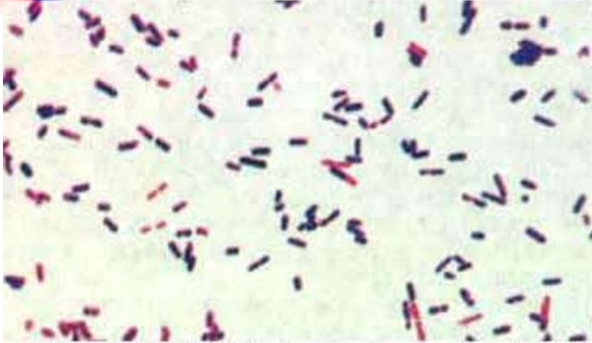
Диагностика
При бактериоскопии обнаруживаются короткие грамм(+) палочки с булавовидными утолщениями на конце, содержащими терминальные споры.
Микроскопия мазков в ультрафиолетовых лучах обнаруживает красное свечение, свидетельствующее о наличии пигментообразующих бактероидов.

Slide 23
Диагностика
С помощью газовой хроматографии в циркулирующей крови обнаруживают альфа- токсин клостридиальных микроорганизмов.
Высокоинформативным способом подтверждения анаэробного характера инфекции является газохроматографический анализ летучих жирных кислот в раневом отделяемом.

Slide 24
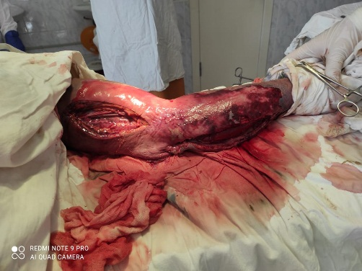
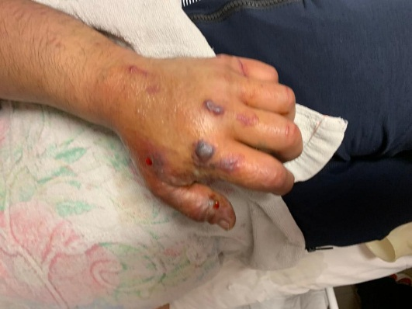
Дифференциальная диагностика
Анаэробная неклостридиальная инфекция
Стрептококковый мионекроз
Инфицированная
сосудистая
гангрена

Slide 25
Санитарно-противоэпидемические мероприятия:
Пациента изолируют в отдельной палате, соблюдается санитарно – гигиенический режим для исключения возможности контактного распространения возбудителей инфекции.
Организация индивидуального пути транспортировки пациента (на исследования и в операционную) с обработкой всех его этапов р-ром перекиси водорода 6%.

Slide 26
Лечение анаэробной инфекции должно быть комплексным и включать в себя
Радикальное агрессивное, но щадящее оперативное пособие
Адекватную антибиотикотерапию
Мощную реанимационную поддержку
Использование экстракорпоральных методов детоксикации (плазмоферез, гемосорбция, ультрагемофильтрация
Методы воздействия на иммунную систему пациента (иммунозаместительная терапия, ВЛОК, ВУФОК).

Slide 27
Хирургическое лечение
Радикальное, агрессивное, но щадящее оперативное лечение анаэробной инфекции является «краеугольным камнем» лечебного процесса и включает в себя три особенности.

Slide 28
Особенности хирургической тактики:
Во-первых:
Максимально быстрое выполнение оперативного пособия.
При этом нельзя ограничиваться только лампасными разрезами.
Необходимо иссекать все нежизнеспособные ткани, и появление обширного раневого дефекта не должно сдерживать хирурга.
Важно строго соблюдать «золотое» правило, относящееся к пациентам с АИ- вторая операция должна проводиться через 12-18 часов после первой.

Slide 29
Особенности хирургической тактики:
По ходу хирургической обработки рану следует обильно промывать перекисью водорода, дезинфицирующими растворами и раствором гопохлорита натрия.
Операции хирургической обработки ран, производимые на конечностях, должны завершаться рассечением апоневроза над основными группами мышц («лампасные» разрезы), с перспективой «на опережение» (за пределы неизмененных тканей).

Slide 30
Особенности хирургической тактики:
В п/о периоде рану ведут только открытым способом с обязательной сменой влажно-высыхающих повязок не реже двух раз в сутки.

Slide 31
Основные показания к ампутации пораженного сегмента конечности
Полная утрата жизнеспособности тканей (гангрена)
Молниеносное течение инфекционно-воспалительного процесса
Сомнительные перспективы восстановления функциональной пригодности конечности (сложные многооскольчатые и внутрисуставные переломы, повреждения магистральных сосудов)
Э.А. Нечаев (1993 г.)

Slide 32
Особенности хирургической тактики:
Во-вторых:
необходимость раннего закрытия раневого дефекта.
Сразу после очищения раны и остановки активного инфекционно-некротического процесса – для уменьшения раневых потерь и истощения резервов организма.

Slide 33
Особенности хирургической тактики:
В-третьих:
Третьей особенностью операций при АИ является наложение аппаратов внешней фиксации для иммобилизации.
Категорически противопоказано наложение стандартного контактного МОС.

Slide 34
Антибактериальная терапия АИ
…должна носить ступенчатый характер и быть ориентированной на препараты с широким спектром антимикробного действия:
защищенные пенициллины (амоксиклав, тикарциллин)
Линкозамины (клиндамицин) и аминогликозиды III генерации
цефалоспорины IV поколения и карбепенемы
Актуальна своевременная коррекция а/б терапии с учётом результатов бак. исследований.

Slide 35
Применение противогангренозной сыворотки
Во многих формулярах до сих пор сохраняются рекомендации по применению Поливалентной Противогангренозной Сыворотки: её вводят с профилактической и лечебной целью по 10 тыс. МЕ каждого серологического типа, а с лечебной целью – по 50 тыс. МЕ.
Однако, широкий клинический опыт применения её в условиях Афганской войны показал крайне низкую эффективность препарата. С учётом высокого риска развития тяжёлых осложнений, более актуальна тенденция к категорическому отказу от её применения (в лечебных и профилактических целях).

Slide 36
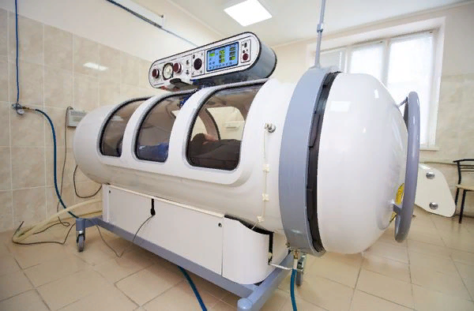
Одним из основных патогенетических методов лечения АИ является баро- и оксигенотерапия (наряду с адекватным неотложным хирургическим пособием)

Slide 37
Сочетание хирургической санации и баротерапии
В условиях мирного времени предпочтение следует отдавать проведению баротерапии, а в военно-полевых условиях – неотложному хирургическому пособию.

Slide 38
Профилактика
Адекватная санация ран антисептиками (Н2О2, гипохлорит натрия и др.), широкое адекватное дренирование раны, своевременные перевязки, динамическое наблюдение за больным, с учётом предрасполагающих факторов.

Slide 39
Из клинического опыта
За последние годы через наше отделение прошёл ряд больных с подтвержденной острой клостридиальной инфекцией.
Каждому из них проводилось комплексное лечение в полном объёме (вплоть до выполнения повторных реампутация 2 и 3 р/сут), однако, ввиду тяжести состояния на момент поступления они все завершились летальными исходами.

Slide 40
Из клинического опыта
Был единственный случай обнаруженной персистирующей клостридиальной инфекции на раневой поверхности культи голени, однако, благодаря своевременно принятым лечебно-профилактическим мероприятиям, в итоге получен благоприятный исход заболевания.

Slide 41
Будьте бдительны!!!
СПАСИБО ЗА ВНИМАНИЕ!!!

